Slide 1
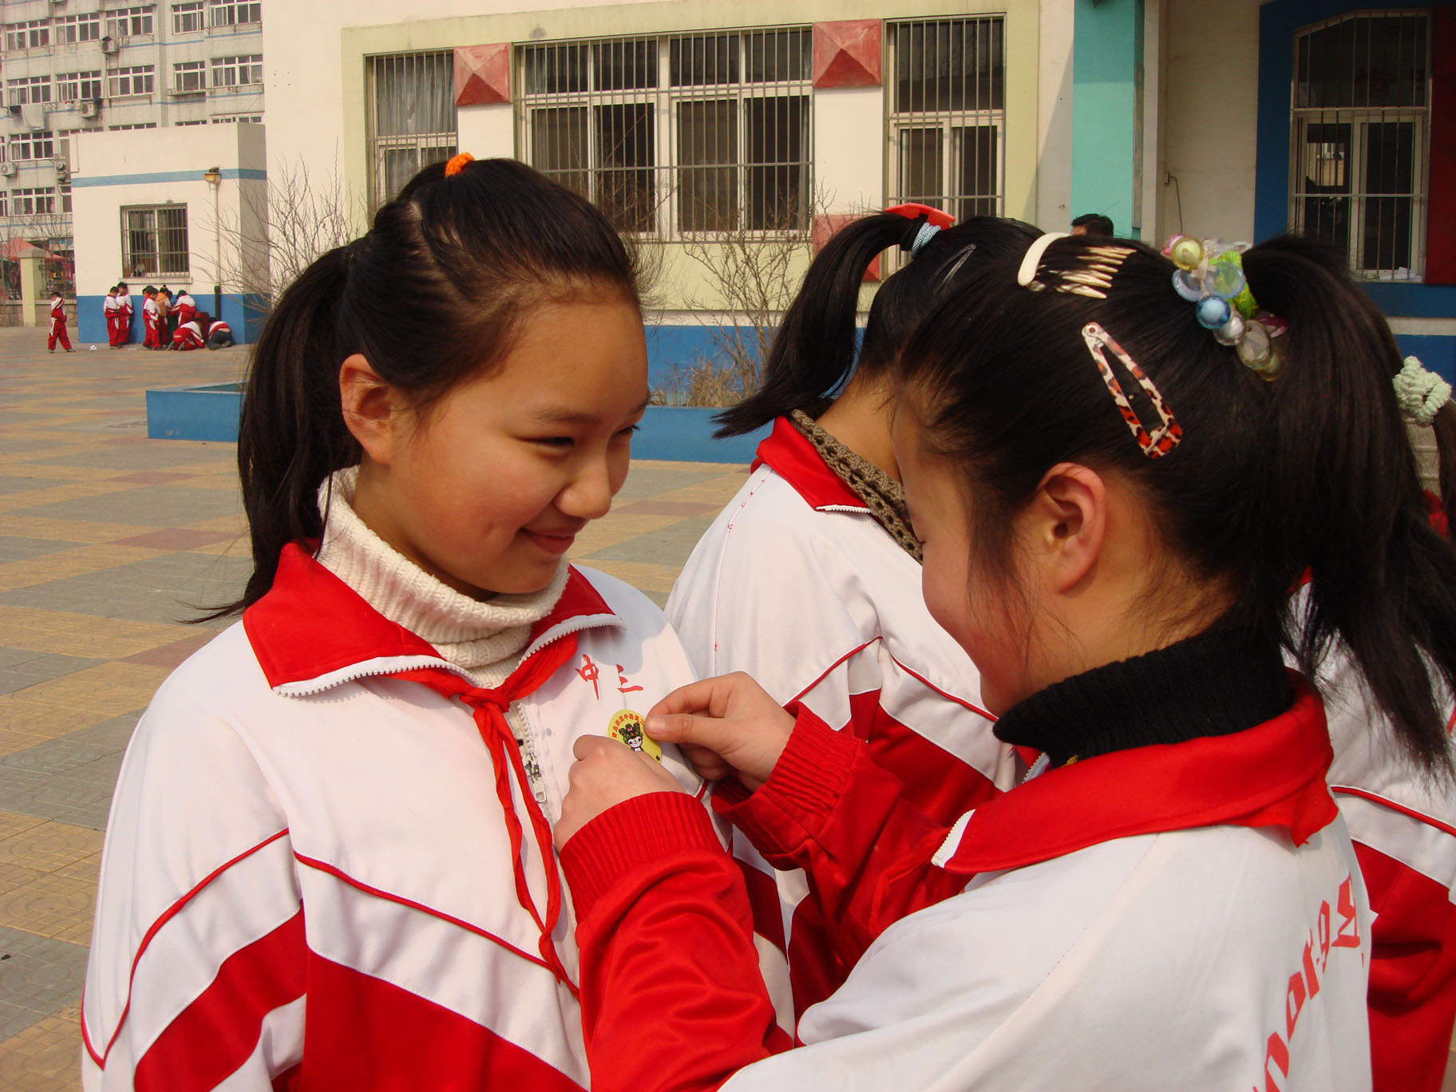
微笑
PPT模板下载：www.1ppt.com/moban/ 行业PPT模板：www.1ppt.com/hangye/
节日PPT模板：www.1ppt.com/jieri/ PPT素材下载：www.1ppt.com/sucai/
PPT背景图片：www.1ppt.com/beijing/ PPT图表下载：www.1ppt.com/tubiao/
优秀PPT下载：www.1ppt.com/xiazai/ PPT教程： www.1ppt.com/powerpoint/
Word教程： www.1ppt.com/word/ Excel教程：www.1ppt.com/excel/
资料下载：www.1ppt.com/ziliao/ PPT课件下载：www.1ppt.com/kejian/
范文下载：www.1ppt.com/fanwen/ 试卷下载：www.1ppt.com/shiti/
教案下载：www.1ppt.com/jiaoan/
第一PPT模板网-WWW.1PPT.COM

Slide 2
chún
淳
淳朴 淳厚
回报：
报答、酬报。
温馨：
温和芳香；温暖。
失意：
不得志，不如意。
淳厚：
淳朴，诚实善良。
lěi
累计 日积月累
累
lèi
劳累 累乏
léi
累赘 果实累累

Slide 3
课文中几次提到微笑？本文为什么以《微笑》为主题?
课文中7次提到微笑，因为作者在这首诗中从不同方面谈了对微笑的看法:微笑是珍贵的、美好的、平等的、作用巨大的、重要的、相互的

Slide 4
结合实际生活，谈谈微笑带给我们的好处。
笑一笑，十年少，对身体有好处；使人际关系更融洽；交到更多朋友……

Slide 5
诗人把微笑比喻成“最好的身份证”，你怎样理解?
微笑代表着善良、友好，作者把微笑比作身份证，就是说在人生的旅途上，无论走到哪里，如果你总是面带微笑，别人就会感受到你的友善，你就会受到欢迎和帮助，人与人之间就会更加和谐地相处。

Slide 6
诗人把微笑比喻成“最好的身份证”，你想把微笑比喻成什么?
微笑是一面镜子，它能照出心灵的善恶美丑；微笑是一束鲜花，它能带给人们温馨和祝福；微笑是一缕阳光，它能驱散心灵的阴霾和迷雾；微笑是春天的雨露，滋润着心田和世间万物。

Slide 7
1、你经常把微笑送给别人吗？别人有什么样的反应?（指名说）
2、你曾感激地接受过别人的微笑吗?学生联系实际谈经历。
3、学生把谈到的实际生活中的感受写下来。
（从时间、地点 、人物，为什么送微笑或为什么接受，“我”的心理活动以及别人的表现，如动作、神态、语言等各方面来谈。）

